Slide 1

الجامعة المستنصرية
كلية الادارة والاقتصاد
قسم ادارة الاعمال / دكتوراه
محاضرة في مادة إدارة الموارد البشرية
إدارة الموارد البشرية الالكترونية + إدارة الموارد البشرية العالمية + إدارة ادارة الموارد البشرية الجوالة
Electronic HRM +Global HRM + Rovers HRM
مقدمة الى
( أ . د سمية عباس مجيد )
وهي جزء من متطلبات شهادة الدكتوراه في ادارة الاعمال
الكورس الأول
من قبل طلبة مرحلة الدكتوراه \ 2024-2025

Slide 2
أولاً: مفهوم ادارة الموارد البشرية العالمية
نبدأ بتوضيح مفهوم:
المنظمات العالمية هي منظمة لديها وحدات مؤسسية في عدد من البلدان تتكامل للعمل كمنظمة واحدة في جميع أنحاء العالم. تعمل المنظمة العالمية كما لو كان العالم بأسره كيانًا واحدًا. تبيع المنظمات العالمية نفس المنتجات بشكل أساسي في جميع أنحاء العالم بمكونات قد يتم تصنيعها أو تصميمها في بلدان مختلفة

Slide 3
أما إدارة الموارد البشرية العالمية (Global Human Resource Management - GHRM)
هي عملية تنسيق الأنشطة والسياسات المرتبطة بالموارد البشرية على مستوى عالمي. وهي تتضمن تخطيط القوى العاملة، التوظيف، التدريب والتطوير، التعويضات، العلاقات العمالية، والتقييم. والهدف هو تعزيز قدرة المنظمة على الاستفادة من المواهب العالمية، وتحقيق التنسيق بين فرق العمل المتنوعة ثقافيًا وجغرافيًا. يشمل نطاق إدارة الموارد البشرية العالمية تحديد استراتيجيات فعالة لجذب الموظفين المناسبين، تدريبهم، تحفيزهم، والاحتفاظ بهم. كما يتعين على الشركات مراعاة التحديات الثقافية والقانونية والسياسية التي قد تواجهها في بيئاتها الدولية المختلفة

Slide 4
المتطلبات العالمية لإدارة الموارد البشرية
أن معظم المنظمات تعمل الآن في الاقتصاد العالمي وتحتاج وظيفة إدارة الموارد البشرية إلى إعادة النظر باستمرار في دورها في دعم هذه الوتيرة المتوسعة لعولمة الأعمال. وهذا يتطلب من إدارة الموارد البشرية:
مواءمة عمليات ووظائف إدارة الموارد البشرية مع المتطلبات العالمية.
تبني عقلية عالمية تشمل فهماً شاملاً للبيئة العالمية وتأثيرها على إدارة الأفراد في جميع أنحاء العالم.
تعزيز قدراتها وكفاءاتها لتصبح شريكاً تجارياً في العمل على الفرص التجارية العالمية

Slide 5
ثانياً: اختلاف إدارة الموارد البشرية العالمية عن المحلية
المدى الذي تلعب فيه النقابات العمالية المستقلة دورًا في صنع القرار والطريقة التي يتفاعل بها المديرون والنقابات.
مدى تطبيق "حكم القانون" في جميع أنحاء المنظمة، حيث يلتزم الجميع بالسياسات المحددة بغض النظر عن الرتبة أو العلاقات.
مستوى تعقيد ممارسات الموارد البشرية التي يتم تبنيها ومدى امتلاك إدارة الموارد البشرية لطابع استراتيجي.
مدى تقييد قانون العمل لتصرفات الإدارة والتكاليف المرتبطة بالامتثال للقانون، وخاصة عند إنهاء العقود.
مدى اعتياد المنظمات على التخطيط على المدى الطويل عند تطوير سياسات وممارسات الموارد البشرية.
مستوى مشاركة الموظف الفردي في صنع القرار.

Slide 6
ثالثاُ عوامل بيئة ادارة الموارد البشرية العالمية

Slide 7
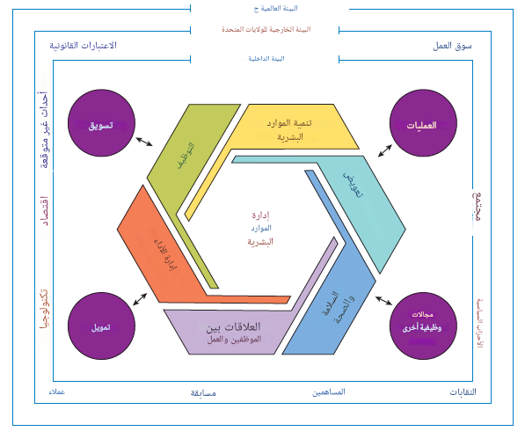
ثالثاُ عوامل بيئة ادارة الموارد البشرية العالمية
السياسة في الدولة والبنية الاقتصادية
النظام القانوني
المعايير الثقافية الوطنية
خصائص وديناميكيات القوى العاملة

Slide 8
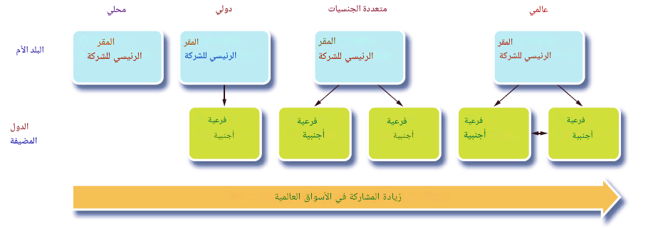
رابعاً مستويات مشاركة ادارة الموارد البشرية العالمية

Slide 9
دراسة حالة شركة كوكا كولا
تعد شركة كوكا كولا إحدى أكبر الشركات العالمية في صناعة المشروبات الغازية. تمتد عملياتها في أكثر من 200 دولة حول العالم، ولها ما يقارب 700,000 موظف في مختلف أنحاء العالم. تواجه الشركة تحديات كبيرة في إدارة موظفيها في بيئات متنوعة ثقافيًا وقانونيًا.

Slide 10
التحديات في إدارة الموارد البشرية العالمية في كوكا كولا
1. التنوع الثقافي
تعمل كوكا كولا في مناطق جغرافية متنوعة، بما في ذلك أمريكا الشمالية، وأوروبا، وآسيا، والشرق الأوسط، وأفريقيا. كل منطقة لديها ثقافتها الخاصة، مما يشكل تحديًا لإدارة الموارد البشرية. على سبيل المثال:
في الولايات المتحدة وأوروبا، قد تكون بيئة العمل أكثر انفتاحًا ومرونة، بينما في مناطق مثل الشرق الأوسط وآسيا، قد تهيمن الهياكل التنظيمية التقليدية والعلاقات hierarchal على بيئة العمل.
يعتبر الفهم الثقافي أساسياً عند تدريب الفرق المتعددة الجنسيات لضمان التناغم بين الموظفين المختلفين ثقافياً.

Slide 11
.2 الامتثال للقوانين المحلية
تعمل كوكا كولا في دول تختلف قوانين العمل فيها بشكل كبير. على سبيل المثال:
في بعض الدول الأوروبية، مثل ألمانيا، قد توجد قوانين صارمة بشأن العمل الإضافي وأيام الراحة.
في الصين، قد تكون القوانين الخاصة بالعمالة أكثر تشددًا، ويجب على كوكا كولا الامتثال للمتطلبات المتعلقة بحقوق العمال وظروف العمل.
الامتثال لهذه القوانين مع الحفاظ على سياسات عالمية موحدة يمثل تحديًا كبيرًا للإدارة.

Slide 12
3 . ادارة الأداء والتعويضات
يختلف مفهوم التعويضات والحوافز من بلد لآخر، ويجب على كوكا كولا أن تقوم بتكييف سياساتها لتناسب التوقعات الثقافية والاقتصادية في كل سوق. على سبيل المثال:
في الولايات المتحدة، قد يركز الموظفون على المكافآت المالية والحوافز الفردية، بينما في دول أخرى قد يكون التركيز على المكافآت الجماعية أو الحوافز غير المالية مثل الأعياد الخاصة أو المنافع الاجتماعية.

Slide 13
4. التوظيف والاحتفاظ بالموظفين
تسعى كوكا كولا إلى جذب أفضل المواهب العالمية، لكن هذه العملية معقدة بسبب المنافسة الشديدة في أسواق العمل المختلفة. في بعض الأسواق، قد يكون من الصعب إيجاد المهارات المتخصصة المطلوبة، بينما في أسواق أخرى، قد تكون عمليات التوظيف أكثر تنافسية بسبب نقص الفرص المحلية.

Slide 14
استراتيجيات إدارة الموارد البشرية العالمية في كوكا كولا
.1 تطوير قيادات عالمية متعددة الثقافات
تستثمر كوكا كولا في تدريب وتطوير القيادات العالمية القادرة على العمل في بيئات متعددة الثقافات. على سبيل المثال، قامت الشركة بتطوير برنامج "Coca-Cola Leadership Program" الذي يركز على بناء مهارات القيادة والقدرة على التكيف مع ثقافات مختلفة، مما يعزز قدرة القيادة على العمل في بيئات متنوعة.

Slide 15
.2استراتيجية التدريب والتطوير
تعتمد كوكا كولا على برامج تدريب شاملة لتمكين موظفيها من التفاعل مع زملائهم عبر الثقافات المختلفة. يشمل التدريب تعلم اللغات، فهم العادات والتقاليد المحلية، والتدريب على مهارات القيادة المتعددة الثقافات. على سبيل المثال، تقدم كوكا كولا ورش عمل حول "التواصل بين الثقافات" في جميع مكاتبها حول العالم.

Slide 16
3. التوازن بين السياسات العالمية والمحلية
أحد أكبر التحديات في إدارة الموارد البشرية العالمية هو إيجاد توازن بين السياسات العالمية الموحدة وبين الحاجة إلى التكيف مع الظروف المحلية. كوكا كولا تمكنت من تحقيق هذا التوازن من خلال اتباع سياسة "التكيف المحلي"، حيث تضع استراتيجيات الموارد البشرية التي تتماشى مع القيم العالمية للشركة، وفي الوقت نفسه تتيح للمكاتب المحلية تعديل هذه الاستراتيجيات بما يتناسب مع السياق المحلي.

Slide 17
4. التكنولوجيا والابتكار في إدارة الموارد البشرية
تستخدم كوكا كولا تقنيات متقدمة في إدارة الموارد البشرية، مثل منصات التعلم الإلكتروني وأنظمة إدارة الأداء عبر الإنترنت، مما يساعد على ضمان التدريب والتطوير المستمر للموظفين في جميع أنحاء العالم. كما تستخدم أدوات تكنولوجية لتسهيل عمليات التوظيف عبر الإنترنت وتقديم تعويضات وتقييمات أداء فردية عبر مختلف المواقع.

Slide 18
أفضل الممارسات لإدارة الموارد البشرية العالمية لكوكا كولا
الاستثمار في التنوع والشمولية: من خلال تقديم بيئة عمل شاملة تشجع على التنوع، تضمن كوكا كولا جذب المواهب من جميع أنحاء العالم.
التدريب الثقافي: من خلال برامج تدريبية تهدف إلى تعزيز الوعي الثقافي والقدرة على التكيف مع اختلافات بيئة العمل العالمية.
التوظيف المحلي: تعطي كوكا كولا الأولوية لتوظيف الكوادر المحلية في جميع الأسواق التي تعمل بها، مما يساعدها على فهم احتياجات الأسواق المحلية بشكل أفضل.
استخدام التكنولوجيا: من خلال الأنظمة الرقمية لإدارة الموارد البشرية، مثل أنظمة إدارة التعلم (LMS) وأدوات تقييم الأداء عبر الإنترنت، تمكن كوكا كولا موظفيها من الوصول إلى تدريب مخصص وتقييمات دقيقة بغض النظر عن الموقع الجغرافي.

